Slide 1
HandAI
Vietnamese Handwriting Recognition
NGUYEN VAN DUY MANH · TRAN HOAI NAM
Notes:
Kính chào quý thầy cô và hội đồng. Chúng em là Nguyễn Văn Duy Mạnh và Trần Hoài Nam. Trong khóa học Big Data của Samsung Innovation Campus, nhóm triển khai HandAI — hệ thống nhận diện chữ viết tay tiếng Việt theo từng dòng. Dự án nối dữ liệu ảnh, quá trình xử lý, lưu trữ và phân tích với một luồng xác minh do người dùng kiểm soát.

Slide 2
HandAI Capstone Defense
01 Problem and contribution
02 System implementation
Vietnamese handwriting
Project scope and 30-day plan
Source image and line review
Application workflow
03 Evidence and results
04 Readiness and next steps
Actual OCR and AI receipts
Evaluation scope and confidence
Delivered files
Limitations and next evaluation
Big Data Course / 20 slides / One traceable image
Notes:
Bài trình bày của chúng em gồm bốn phần. Thứ nhất là bài toán và đóng góp. Thứ hai là cách hệ thống được hiện thực. Thứ ba là bằng chứng và kết quả có thể truy vết. Cuối cùng là mức sẵn sàng, các giới hạn và bước phát triển tiếp theo.

Slide 3
1. Problem & Contribution
1.1. Vietnamese handwriting needs visible review
Small marks, notebook noise and joined strokes can change the text.
Users need to inspect the image and correct the saved result.
Vietnamese marks
Notebook images
Human review
Faint tone marks
Detached vowel marks
Joined pen strokes
Ruled paper and shadows
Uneven lighting
Tilted camera views
Visible line boxes
Raw and AI text
Editable selection
HandAI stores the source image and preserves the raw OCR for later review.
Notes:
Chữ viết tay tiếng Việt khó vì dấu thanh và dấu phụ nhỏ, nét chữ nối nhau, đường kẻ vở và ánh sáng có thể làm sai kết quả. Vì thế, HandAI cho người dùng nhìn lại vùng dòng và văn bản được lưu. Hệ thống giữ riêng ảnh gốc, raw OCR, gợi ý thực tế nếu có và lựa chọn cuối để kiểm tra lại.

Slide 4
1. Problem & Contribution
1.2. Project scope, contribution and team
Included workflow
Project contribution
Capture or upload an image
Review line boxes and text
Save results and inspect history
One traceable app workflow
Raw OCR and actual AI responses
Recorded selection sources
Team
Evaluation boundaries
Nguyen Van Duy Manh
Tran Hoai Nam
One demo image is a case study
General accuracy needs a test set
Manual edits remain separate
Notes:
Phạm vi của dự án gồm chụp hoặc tải ảnh, xem và điều chỉnh vùng dòng, nhận diện bằng CRNN kết hợp CTC, xem phản hồi advisor, rồi lưu kết quả và lịch sử. Đóng góp là một luồng ứng dụng có nguồn dữ liệu rõ ràng. Nhóm gồm Nguyễn Văn Duy Mạnh và Trần Hoài Nam. Một ảnh demo chỉ là nghiên cứu tình huống, không đủ chứng minh độ chính xác tổng quát.

Slide 5
1. Problem & Contribution
1.3. The 30-day plan covers 01–30 Sep 2026
D1–D5 Planning
D6–D12 Data pipeline
D13–D20 Recognition
Scope and criteria
Evidence inventory
Image preparation
Crops and line review
CRNN and decoding
Actual advisor responses
D21–D26 Integration
D27–D30 Delivery
App and backend
Verification and history
Evaluation and visual QA
Files and spoken script
Reconstructed planning baseline. WBS and Action Plan use the same 30-day dates.
Notes:
Kế hoạch chia 30 ngày từ ngày 1 đến ngày 30 tháng 9 năm 2026. Ngày 1 đến 5 xác định phạm vi và kiểm tra bằng chứng. Ngày 6 đến 12 làm dữ liệu và vùng dòng. Ngày 13 đến 20 tích hợp nhận diện và advisor. Ngày 21 đến 26 nối app, backend, xác minh và lịch sử. Bốn ngày cuối dành cho đánh giá và kiểm tra tài liệu. Đây là lịch kế hoạch được tái lập thống nhất với WBS và Action Plan, không phải chứng cứ nhật ký công việc từng ngày.

Slide 6
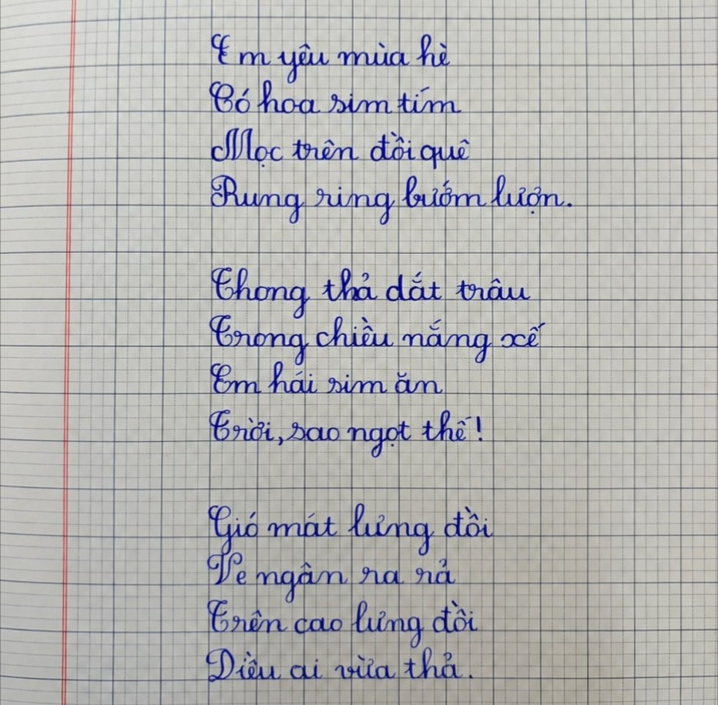
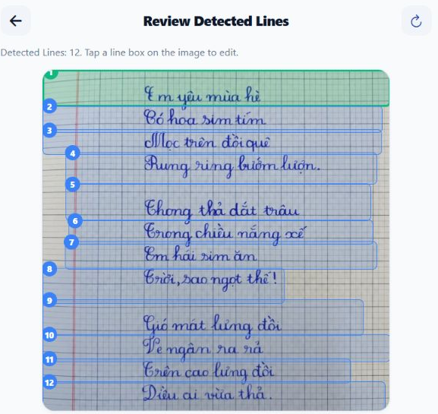
2. System Implementation
2.1. The actual app reviews all 12 line boxes
STORED APP SOURCE
ACTUAL APP REVIEW
02 Oct actual web app capture. Same source image and 12 reviewed boxes. No overlay reconstruction.
Notes:
Bên trái là ảnh đầu vào thật đã được app lưu trong MinIO, với SHA-256 khớp bản xuất. Bên phải là ảnh chụp giao diện web của app trong lần chạy ngày 2 tháng 10, với đủ 12 vùng dòng. Nhóm chỉ cắt phần quan trọng của màn hình thật, không vẽ lại hộp dòng và không dùng ảnh sinh bởi AI. Đây là bước review của app, nơi người dùng vẫn có thể chỉnh vùng trước khi nhận diện.

Slide 7
2. System Implementation
2.2. Each service keeps its part of the recognition record
Mobile app
Spring backend
Python service
Capture and review
OCR, AI, selected text
Recognition sessions
Advisor requests
Line detection
CRNN and CTC
Analytics
Stored evidence
AI providers
Explicit references
Recorded score sources
PostgreSQL metadata
MinIO images and crops
Provider responses
Missing stays unavailable
The backend runs recognition and preserves source data for later comparison.
Notes:
Ứng dụng nhận ảnh và cho người dùng review dòng. Spring backend quản lý phiên nhận diện và lời gọi advisor. Python service phát hiện dòng rồi nhận diện bằng CRNN kết hợp CTC. PostgreSQL lưu metadata, còn MinIO lưu ảnh và crop. Phần analytics tính từ tham chiếu rõ ràng và giữ nguồn của điểm OCR. Một phản hồi AI chỉ được ghi nhận khi nhà cung cấp thực sự trả về.

Slide 8
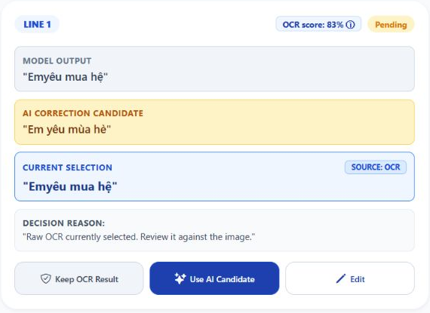
3. Evidence & Results
3.1.1. Raw OCR, actual AI advice and the reference stay separate
Saved field | Actual value
Raw OCR | Emyêu mua hệ
AI candidate | Em yêu mùa hè
Reference | Em yêu mùa hè
OCR score | 83.31%
Provider | Groq / SUCCESS
Actual app trial. Groq qwen/qwen3.8-27b returned the candidate. The OCR score is uncalibrated.
Notes:
Ở dòng đầu tiên, app lưu raw OCR là “Emyêu mua hệ”. Groq thực sự trả về gợi ý “Em yêu mùa hè”, cùng model qwen/qwen3.8-27b và trạng thái SUCCESS. Ảnh chụp giữ nguyên raw OCR, gợi ý và lựa chọn đang dùng OCR. Điểm OCR được lưu là 83,31 phần trăm và giao diện làm tròn thành 83. Điểm đó chưa được hiệu chuẩn thành xác suất cả dòng đúng. Tham chiếu là bản chép từ ảnh, được nhập sau khi nhận diện.

Slide 9
3. Evidence & Results
3.1.2. Saved OCR and actual Groq candidates for all 12 lines
# | Our raw OCR | Actual Groq candidate
1 | Emyêu mua hệ | Em yêu mùa hè
2 | Có hoa sim tím | Có hoa sim tím
3 | Mọc trên đôi quê | Mọc trên đồi quê
4 | Rung ring bướm lượn. | Rung rinh bướm lượn.
5 | Chong thả dắt trâu | Chong thả dắt trâu
6 | Trong chiều nắng xế | Trong chiếu nắng xế
7 | Em hái sim ăn | Em hái sim ần
8 | Triời, sao ngọt thế! | Trời, sao ngọt thê!
9 | Gió mát lưng đôi | Gió mát lưng đồi
10 | Ve ngân ra rả | Ve ngan ra rả
11 | Trên cao lưng đồi | Trên cao lưng đồi
12 | Diều ai vừa thả. | Diều ai vừa thả.
12 real Groq responses: 4 raw errors fixed and 3 correct raw lines made wrong. No manual edits.
Notes:
Bảng này giữ nguyên tất cả 12 đầu ra raw OCR và 12 gợi ý thật từ Groq trong cùng phiên app. AI sửa đúng các dòng 1, 3, 4 và 9. Tuy nhiên, nó lại làm sai các dòng 6, 7 và 10 vốn đã đúng ở raw OCR. Ví dụ “Trong chiều nắng xế” thành “Trong chiếu nắng xế”, và “Ve ngân ra rả” thành “Ve ngan ra rả”. Nhóm trình bày nguyên cả lỗi và cải thiện, thay vì chỉ chọn những ví dụ tốt.

Slide 10
3. Evidence & Results
3.2.1. Model data and the app case study have different scopes
59,462
500
510
Training samples
Validation samples
Local candidates
Model manifest
Training population
Recorded split
Model evaluation
Provisional collection
Review pending
App case study: one source image with 12 handwriting lines.
Historical validation values do not describe this single-image session.
Notes:
Manifest mô hình ghi 59.462 mẫu huấn luyện và 500 mẫu validation. Ngoài ra có 510 ứng viên dữ liệu local còn chờ review. Đây là các tập dữ liệu với phạm vi riêng. Ảnh bài thơ 12 dòng được dùng để kiểm tra luồng app và không thay thế bộ đánh giá mô hình. Nhóm trình bày rõ mẫu số để tránh gộp dữ liệu huấn luyện, validation và phiên ứng dụng thành một con số.

Slide 11
3. Evidence & Results
3.2.2. Historical checkpoint measurements remain traceable
Recorded parameter | Value and scope
Official validation CER | 11.3388% on 500 samples
Checkpoint | Step 16,900; loss 0.4518
Same-step reevaluation | Train subset 8.66182%; validation 11.19701%
CER gap | 2.5352 percentage points
Model and vocabulary | 5,962,560 parameters; 320 classes
Input and decoding | RGB 64 × 1024; greedy CTC
Source: model_manifest.json. Historical model measurements, separate from the app case study.
Notes:
Manifest bàn giao ghi CER validation 11,3388 phần trăm trên 500 mẫu, ở checkpoint bước 16.900 với loss 0,4518. Lần tái đánh giá cùng bước ghi CER training subset 8,66182 và validation 11,19701 phần trăm, chênh 2,5352 điểm phần trăm. Mô hình có 5.962.560 tham số, 320 lớp, nhận ảnh RGB 64 nhân 1024 và giải mã greedy CTC. Đây là phép đo lịch sử riêng, không gộp vào phiên app mới. Nhóm không huấn luyện lại trong lần sửa tài liệu này.

Slide 12
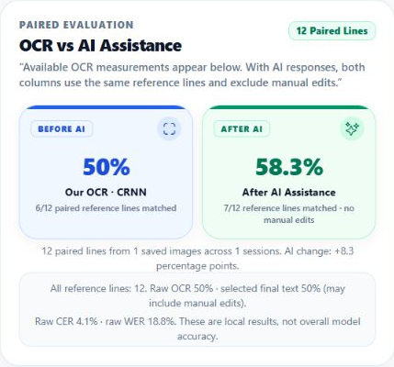
3. Evidence & Results
3.3.1. The report uses the saved app recognition session
1 image / 1 app trial
12 reference lines
Raw OCR: 6/12 (50.00%)
After AI: 7/12 (58.33%)
Gain: +8.33 pp
12 actual Groq responses
Gemini unavailable
Actual app web capture from the saved GUI session. One development image, not a general benchmark.
Notes:
Đây là báo cáo trên giao diện thật của app, từ một ảnh, một phiên nhận diện và 12 dòng tham chiếu. Raw OCR đúng 6 trên 12 dòng, tức 50 phần trăm. Sau khi chấm các gợi ý thực tế từ Groq trên cùng 12 dòng, có 7 dòng đúng, tức 58,33 phần trăm. Mức tăng là 8,33 điểm phần trăm. Groq có 12 phản hồi SUCCESS, còn Gemini không sẵn sàng trong lần đo. Đây là ca kiểm tra phát triển trên một ảnh, không phải một benchmark độc lập.

Slide 13
3. Evidence & Results
3.3.2. Review decisions preserve the original recognition
1 Recognition
2 User review
3 Saved history
Raw CRNN text
Actual provider advice
Keep OCR or advice
Manual edits saved separately
Image and all lines
Sources and references
Model changes require a separate authorized evaluation.
Future cycle: review labels, freeze the test set, evaluate a versioned model.
A user edit does not retrain the model immediately.
Notes:
Quá trình hiện tại bắt đầu bằng raw CRNN và phản hồi advisor thực tế. Người dùng có thể giữ OCR, chọn gợi ý hoặc sửa tay. Lịch sử lưu ảnh, toàn bộ dòng, nguồn của lựa chọn và tham chiếu nếu được cung cấp. Một lần sửa tay không khiến mô hình tự huấn luyện lại. Việc cập nhật mô hình phải đi qua dữ liệu được phép sử dụng và đánh giá riêng.

Slide 14
3. Evidence & Results
3.3.3. OCR and AI accuracy use the same reference lines
Measurement | Our OCR | After actual AI
Reference lines | 12 | 12
Exact-match accuracy | 6/12 (50.00%) | 7/12 (58.33%)
CER | 8/194 (4.12%) | 5/194 (2.58%)
WER | 9/48 (18.75%) | 5/48 (10.42%)
Line-accuracy gain | Baseline | +8.33 pp
AI fixed 4 wrong lines and made 3 correct lines wrong.
The AI column uses actual candidates, with no manual edits.
One development image. Image-transcribed references. Independent human validation pending.
Notes:
Hai cột dùng cùng 12 bản chép tham chiếu được nhập qua chức năng Reference của app sau khi inference hoàn tất. Cột raw OCR đạt 6 trên 12, còn cột Groq thật đạt 7 trên 12. CER giảm từ 8 lỗi trên 194 ký tự xuống 5 lỗi trên 194 ký tự. WER giảm từ 9 lỗi trên 48 từ xuống 5 lỗi trên 48 từ. AI sửa đúng bốn dòng và làm sai thêm ba dòng, nên mức tăng tổng là 8,33 điểm phần trăm. Cột AI dùng gợi ý thực tế, không dùng kết quả sửa tay hay lựa chọn cuối. Tham chiếu chưa được người thật độc lập xác minh.

Slide 15
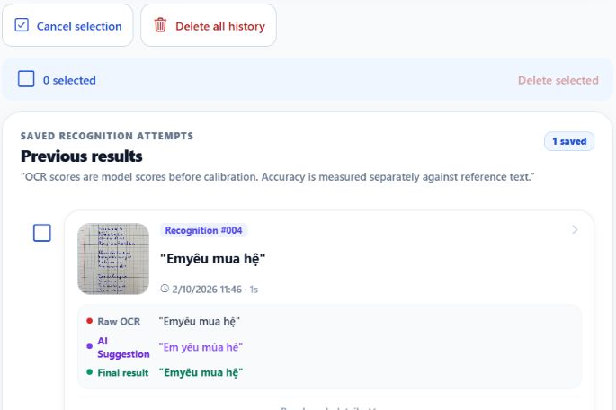
3. Evidence & Results
3.3.4. History opens the complete saved recognition
Separate history page
Select and delete attempts
Confirm deletion of all
Every attempt keeps its image and all saved lines.
Raw OCR, actual AI advice and the selected source stay visible.
Actual saved app session with image, raw OCR and Groq advice. Selection and deletion controls are visible.
Notes:
Lịch sử nằm ở trang riêng. Người dùng có thể chọn các lần nhận diện để xóa, hoặc xóa toàn bộ sau khi xác nhận. Khi mở một bản ghi, app hiện ảnh đầu vào và toàn bộ 12 dòng đã lưu, gồm raw OCR, phản hồi AI thực tế và kết quả đang được chọn cùng nguồn. Những phần cũ thiếu ảnh hoặc kết quả được dọn theo quy tắc, và dữ liệu thiếu không được dựng lại. Báo cáo tổng cập nhật từ những bản ghi còn lại.

Slide 16
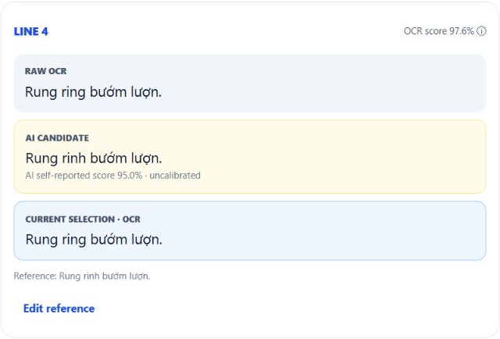
3. Evidence & Results
3.3.5. OCR confidence is separate from measured accuracy
97.55% OCR score
One raw OCR error
Raw: Rung ring bướm lượn.
Groq: Rung rinh bướm lượn.
OCR: character softmax
AI: self-reported score
Both uncalibrated
12 raw scores: mean 94.1808%, range 83.31–97.55%. Exact line accuracy is 50.00%.
Notes:
Dòng bốn trong phiên app mới có điểm OCR 97,55 phần trăm, được giao diện làm tròn thành 97,6, nhưng vẫn nhận “rinh” thành “ring”. Groq gợi ý đúng “Rung rinh bướm lượn.” và tự báo điểm 95 phần trăm. Hai điểm này đều chưa được hiệu chuẩn thành xác suất cả dòng đúng. Điểm OCR là trung bình xác suất softmax cao nhất của các ký tự được xuất sau CTC, với nguồn CRNN_CTC_SOFTMAX; điểm AI do provider tự báo. Trên 12 dòng, điểm OCR trung bình là 94,1808 phần trăm, trong khi exact-match accuracy của raw OCR chỉ là 50 phần trăm. Người dùng vẫn cần đối chiếu ảnh và tham chiếu.

Slide 17
3. Evidence & Results
3.4. Recorded measurements include their denominators
Measurement | Recorded value
Image / GUI trial | 1 / 1
Stored / reference lines | 12 / 12
Paired line accuracy | OCR 50.00%; Groq 58.33%
Raw CER / WER | 8/194 = 4.12%; 9/48 = 18.75%
Groq CER / WER | 5/194 = 2.58%; 5/48 = 10.42%
OCR score mean / range | 94.1808%; 83.31–97.55%
Real provider responses | Groq 12 SUCCESS; Gemini unavailable
Trial 400b509c-bded-44c0-add3-f3f74ee102c4. API outputs, image hashes and scoring rules supplied.
Notes:
Bằng chứng mới được lấy từ một phiên thật tạo qua giao diện app, với ảnh đầu vào và crop được xuất nguyên byte từ MinIO, đối chiếu SHA-256. Có 12 raw OCR, 12 gợi ý Groq thật và 12 tham chiếu được nhập sau inference. Raw đạt 50 phần trăm, Groq đạt 58,33 phần trăm trên cùng dữ liệu. CER lần lượt là 4,12 và 2,58 phần trăm; WER là 18,75 và 10,42 phần trăm. Gói bàn giao có JSON và CSV từng dòng, model và trạng thái provider, cùng quy tắc chuẩn hóa. Đây là một ảnh phát triển, không phải kết quả tổng quát.

Slide 18
4. Readiness & Next Steps
4.1. Delivered implementation and practical value
Integrated workflow
User review
Recorded evidence
App, backend and OCR
Source image to saved history
Editable line boxes
Visible source of selected text
Images, outputs and references
Metrics with clear scope
For users: digitize notebook pages and inspect the transcription.
For Big Data: preserve records, trace sources and calculate reproducible metrics.
The project has not measured improvements in learning outcomes.
Notes:
Dự án bàn giao luồng tích hợp từ ứng dụng đến backend và dịch vụ OCR, phần review cho người dùng, và hồ sơ dữ liệu có thể truy vết. Người dùng số hóa ảnh vở và kiểm tra lại văn bản. Với khóa Big Data, dự án minh họa lưu trữ bản ghi, giữ nguồn của kết quả và tính metric có mẫu số rõ ràng. Nhóm chưa đo tác động đến kết quả học tập.

Slide 19
4. Readiness & Next Steps
4.2. The next evaluation expands beyond one handwriting image
01 Real app evidence
02 Independent set
03 Paired scoring
Provider responses
Saved session provenance
New writers
Reviewed references
Same OCR and AI references
Separate manual edits
04 Confidence
05 Pilot readiness
Calibrated scores
Larger test sample
Privacy and access control
Deployment checks
A single-image case study cannot establish general performance or calibrated probabilities.
Notes:
Sau ca app thực tế này, nhóm cần đánh giá trên nhiều người viết và nhiều kiểu ảnh, với tham chiếu được người thật độc lập xác minh. OCR và AI cần chấm trên cùng dữ liệu, giữ riêng sửa tay và xem cả trường hợp AI làm sai thêm. Điểm confidence cần kiểm tra hiệu chuẩn và khoảng bất định. Nhóm cũng tiếp tục hoàn thiện privacy, quyền truy cập và triển khai trước khi pilot. Các giới hạn này không được suy ra chỉ từ một ảnh demo.

Slide 20
HandAI · Capstone Defense
Questions & Discussion
Notes:
Phần trình bày của chúng em xin kết thúc tại đây. Cảm ơn quý thầy cô và hội đồng đã lắng nghe. Chúng em sẵn sàng trả lời các câu hỏi về dữ liệu, mô hình, luồng review, giới hạn bằng chứng và kế hoạch phát triển tiếp theo.

